Slide 1


INFINITY
Holiday Package Prediction
Final Presentation Kelompok 8 Batch 32

Slide 2

TEAM INFINITY
Andre Adeputra S
Gilang Muhammad R
Jomas Sekar P
M Nurkholis Fauzi
Leader
Member
Member
Member
Muhammad Syarif U
Naomi Florenata D
Sakinah
Nurul R
Vanesa
Member
Member
Member
Member

Slide 3
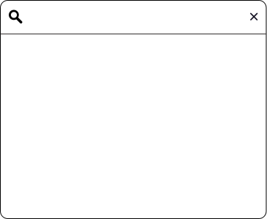

US & OUR CLIENT
Infinity Solution
Trips & Travel
Sebuah agensi yang bergerak di bidang data untuk memberikan solusi bisnis dari perusahaan klien
Sebuah perusahaan travel yang ingin menawarkan paket liburan baru Wellness Holiday Package.

Slide 4
OUTLINE
5 | 1. Business Understanding
8 | 2. Exploratory Data Analysis
12 | 3. Data Pre-Processing
15 | 4. Modelling & Evaluation
20 | 5. Insight & Recommendations

Slide 5

1. Business Understanding

Slide 6

18,8%
Problem Statement
Conversion rate yang rendah karena marketing dilakukan tanpa target. Biaya marketing dirasa tinggi
Product Taken
Perusahaan ingin memanfaatkan data yang tersedia untuk menyasar pelanggan yang potensial untuk menurunkan biaya marketing
Not Taken
81, 2%
Customer Acquisition Cost = 108,7$*
*asumsi budget ads 100.000$

Slide 7
Goal
Mengurangi Customer Acquisition Cost
Objectives
Menentukan jenis customer yang perlu ditarget untuk campaign produk baru
Membuat model machine learning untuk membantu proses klasifikasi customer
Business Metrics
Conversion rate 18.8% → 25%
Customer Acquisition Cost 108,7$ → 81,8$ (penurunan cost 25%)

Slide 8


2. Exploratory Data Analysis

Slide 9
DATA
OVERVIEW
Profile Customer:
CustomerID
Age*
CityTier
Occupation
Gender
NumberOfPersonVisiting
PrefferedPropertyStar*
MaritalSatus
NumberOfTrips*
Passport
OwnCar
NumberOfChildrenVisiting*
Designation
MonthlyIncome*
Information of Pitch:
TypeofContact*
NumberOfFollowups*
DurationOfPitch*
ProductPitched
PitchSatisfactionScore
ProdTaken
4888 baris
20 kolom
Target:
ProdTaken
Data Customer Travel Package
Missing Value
8 kolom*
Duplicate Rows 141
Data yang di drop

Slide 10
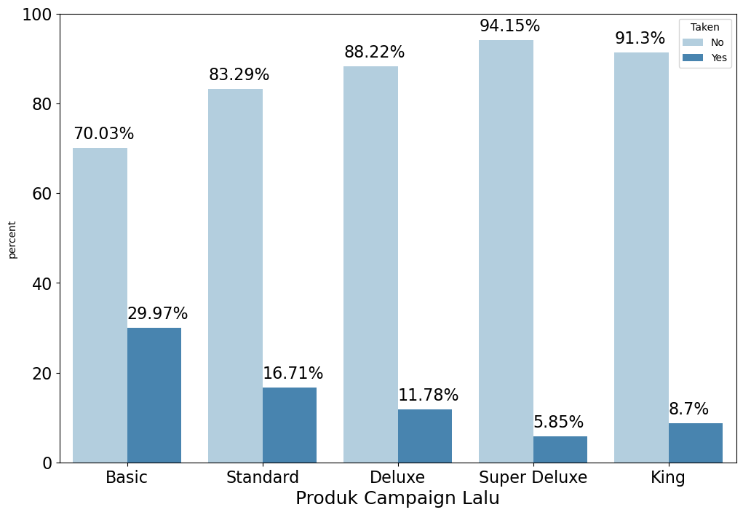
Exploratory Data Analysis
Pada campaign sebelumnya paket yang lebih sering dibeli adalah Basic

Slide 11
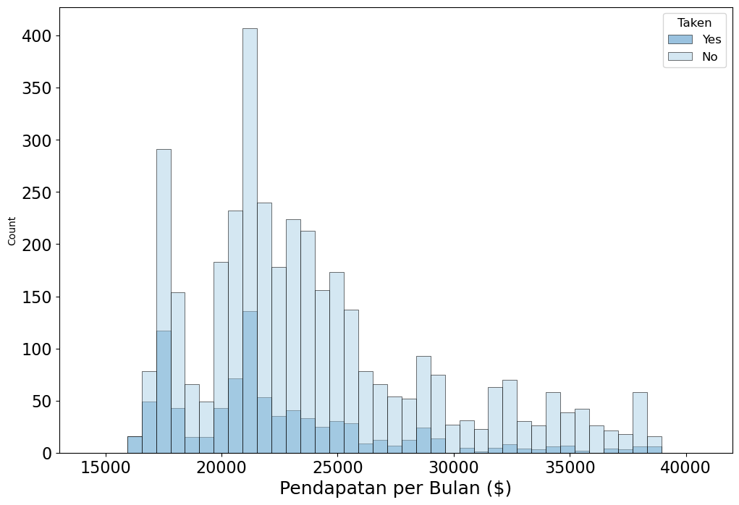
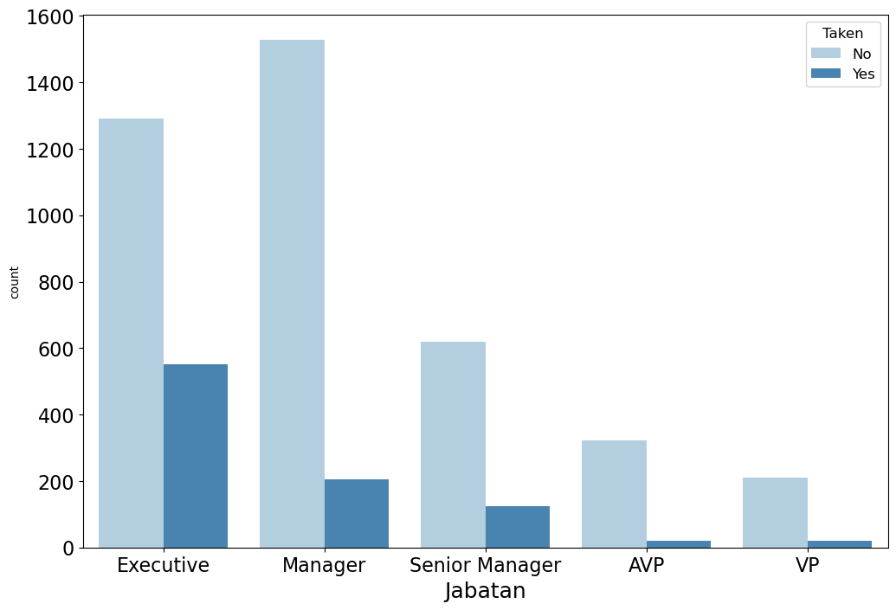
Exploratory Data Analysis
Mayoritas calon customer campaign sebelumnya berada di range pendapatan 16.000 - 39.000 USD per bulan
Calon customer campaign sebelumnya memiliki jabatan tinggi

Slide 12

3. Data Pre-Processing
Contents:
Data Cleaning
Feature Engineering

Slide 13
Data Cleaning
Handling Inconsistent Values
Handling Missing Values
Handling Data Duplicates
Handling Outliers
Feature Gender:
Fe Male -> Female
Drop 141 rows duplicate data
Z-Score Method
Replace null values using modus, mean dan median
Single, Divorced, dan Unmarried -> Single

Slide 14
Feature Engineering
Feature Transformation
Feature Encoding
Handle Class Imbalance
Feature Extraction
Split Train & Test
Feature Age: Standardisasi
Feature skewed: transformasi log -> standardisasi
Label Encoding :
Type of Contact, Gender, Marital Status, Product Pitched
One-Hot Encoding : Occupation dan Designation
SMOTE oversampling
Number Of Children Visiting didrop dan digantikan oleh fitur baru HasKids, dengan label membawa anak atau tidak
80% Train (6152 baris)
20% Test (1538 baris)

Slide 15

4. Modelling & Evaluation
Contents:
Model Selection
Feature Importance
3

Slide 16
Jenis model | Precision | CV train | CV test
AdaBoost | 0,96 | 1,00 | 0,97
XGBoost | 0,95 | 1,00 | 0,96
Random Forest | 0,94 | 1,00 | 0,95
Model Selection
Mencari karakteristik target customer
Model: Klasifikasi
Metrics: Precision
Model yang akan dipakai
AdaBoost

Slide 17
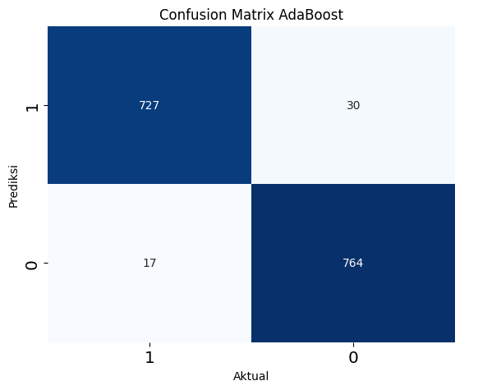
Model Simulation
Simulasi dilakukan dengan data test menghasilkan nilai conversion rate 47%

Slide 18
Cost
Reduction
Potential
Before Using Model
After Using Model
Random Marketing Campaign
Targeted Marketing Campaign
Low Conversion Rate 18.8%
High Conversion Rate 47%
Asumsi budget marketing dan total customer yang tertarik pada 2 campaign sama
CAC: 108.7$
CAC: 43.5$
-60%

Slide 19
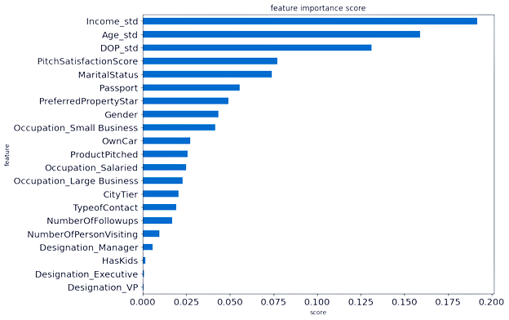
Feature Importance
3 Fitur terpenting untuk pertimbangan paket baru

Slide 20
5. Insight & Recommendations

Slide 21
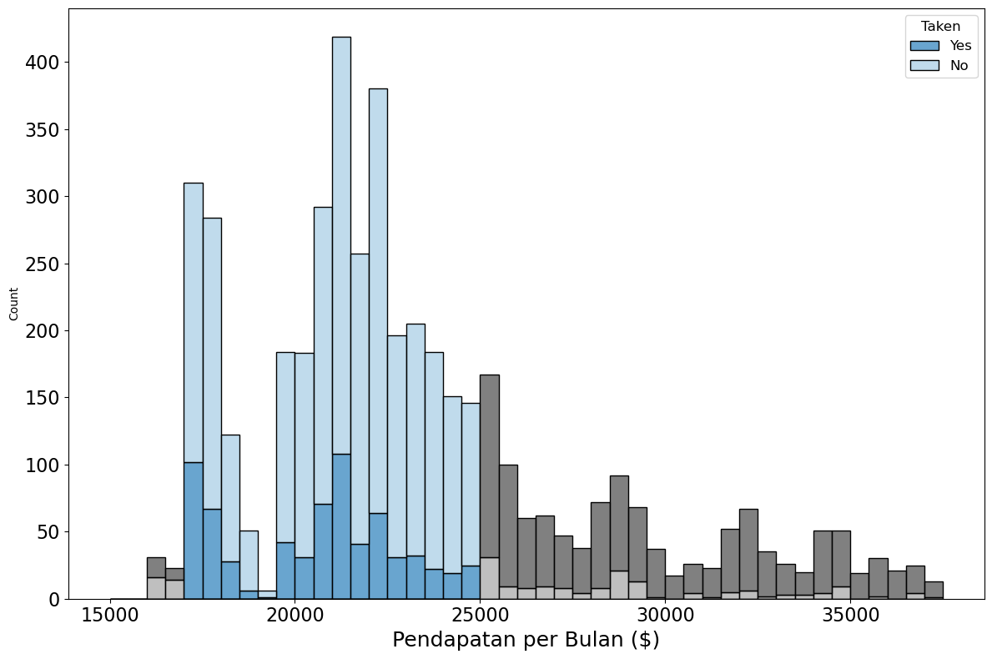
Customer with Income of 17.000 to 25.000 USD is More Likely to Buy
Monthly Income
Previous product is more attractive for customers in this income range
Harga produk baru disarankan pada range harga Basic dan Standard campaign sebelumnya.
Harga yang sesuai dengan selera customers pada range income tersebut berkemungkinan lebih besar untuk mendorong pembelian.

Slide 22
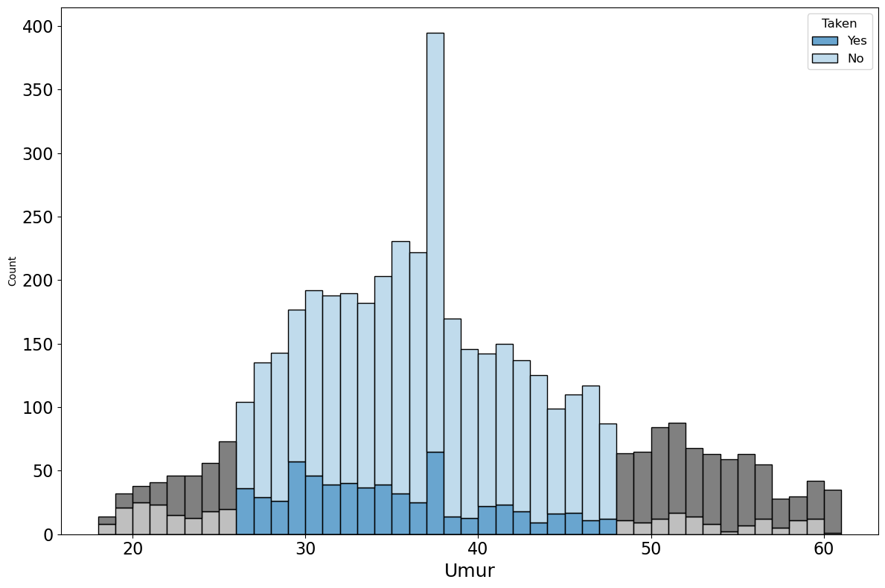
Age 26 to 48 is the Target Demographic
The target demographic is of active working age and is in tech-savvy generation
Age
Buat jenis paket yang fleksibel dari segi durasi. Sampaikan penawaran dengan lugas
Paket yang fleksibel akan lebih menarik bagi customer yang sibuk dan ingin menggunakan liburan yang sesuai dengan kebutuhannya

Slide 23
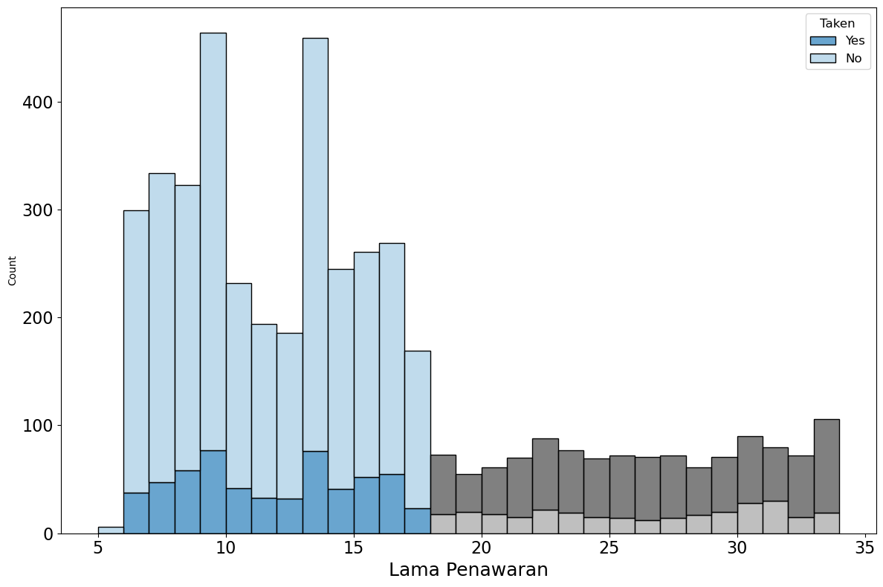
Below 18 Minutes is Ideal
Duration of Pitch
Customers are ready to make their decisions in 18 minutes or less
Gunakan 10-minutes rule dalam melakukan penawaran. Sampaikan poin utama produk dan jawab pertanyaan mengenai produk secara padat.
Informasi yang cukup akan mempermudah customer dalam mengambil keputusan.

Slide 24

THANK YOU!
INFINITY

